Slide 1
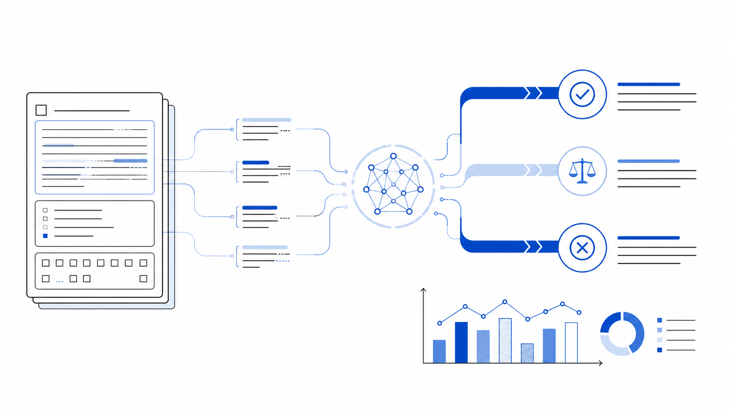
本周科研工作进展
专利初稿 · 私有数据集实验 · SAS-Bench 对比
核心进展
两项工作已完成
一项外部验证正在运行
汇报日期：2026年8月29日
Notes:
[Sources]
- AI-generated scientific illustration created for this presentation, 2026-08-29.
- User-provided weekly task status in the current conversation, accessed 2026-08-29.
[/Sources]

Slide 2
本周总览
三项任务已形成“2项完成 + 1项进行中”
专利正式初稿
私有数据集全量实验
SAS-Bench 对比实验
已完成
已完成并完成评估
正式实验正在运行
当前阶段的价值
专利文本已具备导师审阅基础；私有数据集已得到完整的测试集结果；公共基准验证开始检验方法的外部可迁移性。
本周重心已由“流程修复”转向“结果验证与证据固化”。
02
Notes:
[Sources]
- C:/Users/wx/Desktop/一种基于非对称三支决策的计算机学科主观题自动评分方法及系统-正式初稿.docx, accessed 2026-08-29.
- C:/Users/wx/Desktop/refgrader-main/results_runs/csbench_q45_12039bfe25ca4168_full/runs/csbench45_full_experimental_glm52_20260825_163432/completion_report.json, generated 2026-08-26.
- User-provided SAS-Bench run status in the current conversation, accessed 2026-08-29.
[/Sources]

Slide 3
成果一：专利
专利初稿已完成，创新点集中于非对称三支决策
一种基于非对称三支决策的计算机学科
主观题自动评分方法及系统
6
4
张说明书附图
覆盖流程、风险、分流与系统组成
个正式组成部分
说明书、附图、权利要求、摘要
围绕计算机学科主观题自动批改流程，形成从答案证据提取、
多探针评分、风险计算到 POS / BND / NEG 分流的完整技术方案。
已完成内容
01 统一专利名称与技术领域
02 删除测试、审核等中间过渡过程
03 规范步骤编号、公式和缩写首次定义
04 按参考专利重排文档顺序与页眉
核心技术主线
证据构建 → 多探针评分 → 风险隶属度 → 非对称损失决策 → 受约束输出
03
Notes:
[Sources]
- C:/Users/wx/Desktop/一种基于非对称三支决策的计算机学科主观题自动评分方法及系统-正式初稿.docx, accessed 2026-08-29.
- C:/Users/wx/Desktop/refgrader-main/patent/三支决策自动评分专利附图.drawio, accessed 2026-08-29.
[/Sources]

Slide 4
成果二：私有数据集
私有测试集全量完成，三支决策核心指标稳定改善
45
2,723
100%
0 / 0
道题目
份测试答案
完成率
失败 / 缺失
测试集按答案级划分；本次采用 raw 样本策略，未排除或修正教师标签。
三支决策核心贡献
MAE 下降 3.73%
RMSE 下降 2.46%
Pearson：0.9157 → 0.9174
±2分命中率：77.34% → 78.11%
最终校准分 MAE = 1.2540
相对平均分下降 10.45%
注：最终校准增益不等同于纯三支决策贡献。
04
Notes:
[Sources]
- C:/Users/wx/Desktop/refgrader-main/results_runs/csbench_q45_12039bfe25ca4168_full/runs/csbench45_full_experimental_glm52_20260825_163432/evaluation/summary.json, generated 2026-08-26.
- C:/Users/wx/Desktop/refgrader-main/results_runs/csbench_q45_12039bfe25ca4168_full/runs/csbench45_full_experimental_glm52_20260825_163432/completion_report.json, generated 2026-08-26.
[/Sources]
Method note: the active A3WA configuration was used under an experimental deployment override; report these metrics as experimental rather than deployment-qualified results.

Slide 5
成果三：公共基准
SAS-Bench 验证已进入正式运行，阶段性结果支持继续推进
当前采用 Mohler / ACL 2011 公共短答案数据作为 SAS-Bench 对比基准。最新正式运行尚未结束，因此本页结果为既有可复算分析，不作为最终论文结论。
2,273
81
10,000
结果边界
份公共答案
道纳入分析的题目
次按题目聚类 Bootstrap
01 公开档案包含81题，论文报告80题
02 当前方法为零样本外部验证
03 对方方法采用折内监督训练
04 不作严格复现或直接优于原论文的结论
平均分 → 三支决策核心分
MAE 改善 0.00915，95% CI [0.00355, 0.01490]
RMSE 改善 0.00637，95% CI [0.00261, 0.01056]
31题改善 / 39题不变 / 11题下降
正式结果完成后再统一下结论
05
Notes:
[Sources]
- C:/Users/wx/Desktop/refgrader-main/results_runs/public_benchmarks/mohler_v1/analyses/mohler_acl2011_zero_shot_private_a3wa_v1_statistical/summary.json, generated 2026-08-19.
- User-provided status that the latest SAS-Bench comparison experiment is currently running, accessed 2026-08-29.
[/Sources]

Slide 6
后续安排
下一步：先固化公共基准结果，再推进论文证据链
01
完成 SAS-Bench 正式运行
核对完成率、失败样本、数据划分与运行配置，生成统一评估结果。
02
形成可比较的消融结果
至少比较单探针、平均分、三支决策核心分和最终分，分离各模块贡献。
03
开展统计检验与误差分析
报告 Bootstrap 置信区间、题目级改善比例，并定位负向题型和标签噪声。
04
回填专利与论文材料
专利仅采用可复核结果；论文补充公共基准、消融、显著性和典型案例。
汇报结论：本周完成了成果文本与私有实验闭环，下一关键节点是公共基准正式结果。
06
Notes:
[Sources]
- C:/Users/wx/Desktop/refgrader-main/results_runs/csbench_q45_12039bfe25ca4168_full/runs/csbench45_full_experimental_glm52_20260825_163432/evaluation/summary.json, generated 2026-08-26.
- C:/Users/wx/Desktop/refgrader-main/results_runs/public_benchmarks/mohler_v1/analyses/mohler_acl2011_zero_shot_private_a3wa_v1_statistical/summary.json, generated 2026-08-19.
[/Sources]

